Slide 1
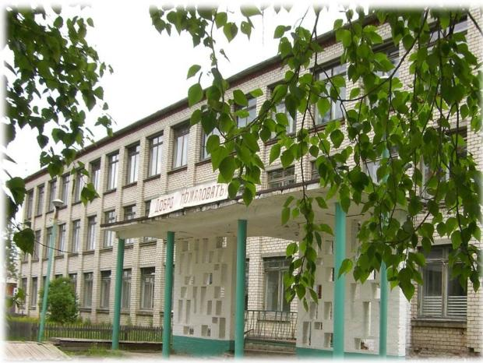
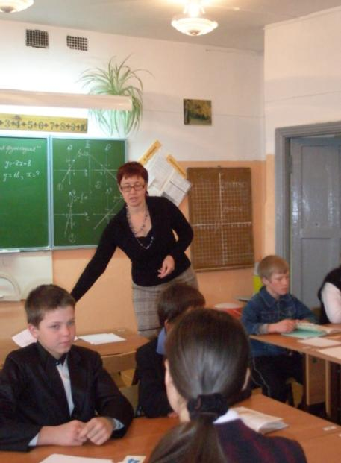


Быркова Галина Александровна учитель математики МКОУ СОШ №1 п.Восточный
Портфолио педагога

Slide 2
Структура портфолио
1. Общие сведения
6. Результаты деятельности как
классного руководителя
2. Повышение
квалификации
7. Научно-методическая
деятельность
3. Моя педагогическая
концепция
8. Участие в профессиональных
конкурсах
4. Учебные достижения
учащихся
9. Методические разработки
5. Внеурочные предметные
достижения учащихся
10. Учебно-материальная
база
Заключение

Slide 3
1. Общие сведения
ФАМИЛИЯ, ИМЯ, ОТЧЕСТВО | Быркова Галина Алесандровна
ДАТА РОЖДЕНИЯ | 08.10.1962г.
ОБРАЗОВАНИЕ, КВАЛИФИКАЦИЯ ПО ДИПЛОМУ | Высшее, окончила Свердловский государственный педагогический институт по специальности «Математика», имею квалификацию учителя математики с 1995 г.
ЗАНИМАЕМАЯ ДОЛЖНОСТЬ, ДАТА НАЗНАЧЕНИЯ НА ЭТУ ДОЛЖНОСТЬ | Учитель математики с 15.08.1983 года.
СТАЖ РАБОТЫ ПО СПЕЦИАЛЬНОСТИ | 30 лет
СТАЖ РАБОТЫ В ДАННОМ ОУ | С 15.08.1991года
НАЛИЧИЕ КВАЛИФИКАЦИОННОЙ КАТЕГОРИИ, ДАТА ПРИСВОЕНИЯ | высшая категория, дата присвоения 24.0420103года

Slide 4
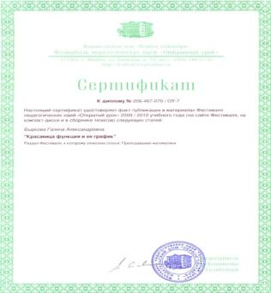
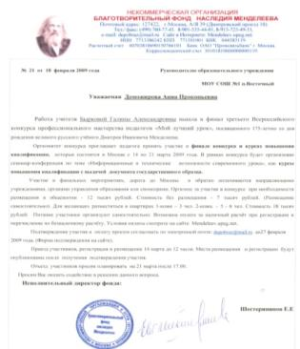
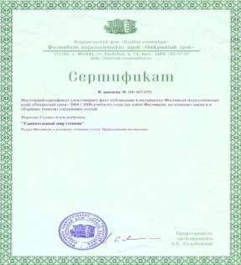
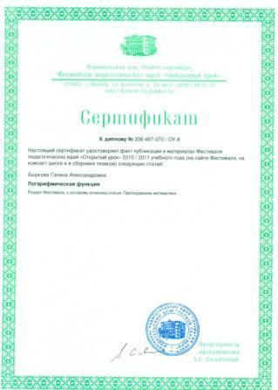

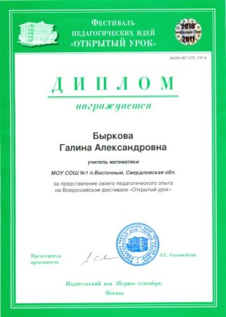
2. Повышение профессионализма и педагогической компетенции
Обмен опытом
КУРСОВАЯ ПОДГОТОВКА
Участие в конкурсах
Публикации

Slide 5


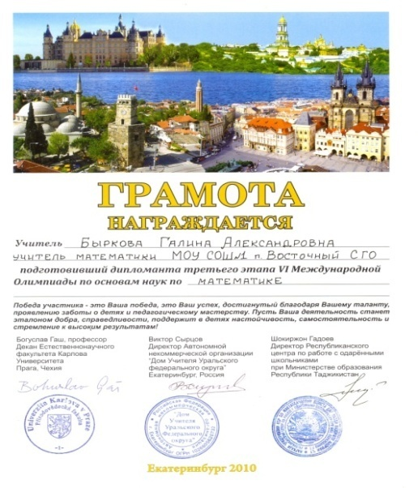


Slide 6
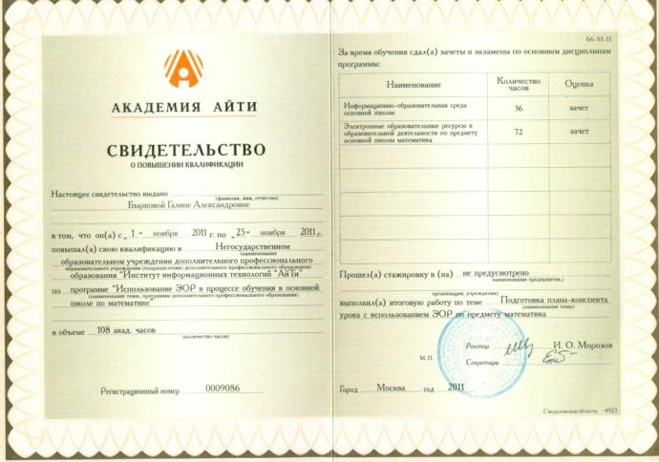
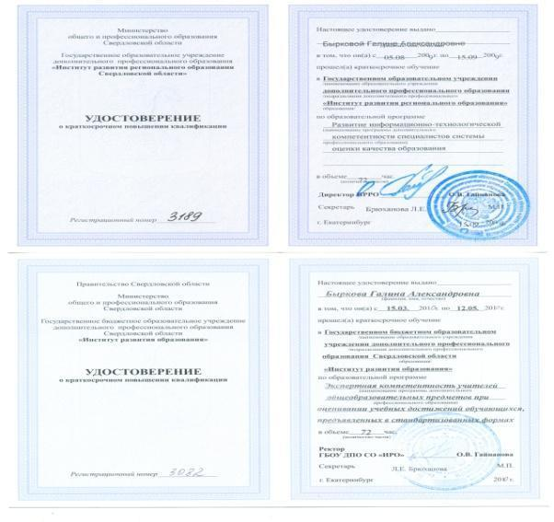


Slide 7
3. Моя педагогическая концепция
Моя концепция основывается на любви к детям. Ведь каждый из них – это личность со своим маршрутом достижения успеха, а этапы у этого пути могут быть разными.Когда я знакомлюсь с детьми, то ставлю задачу перед собой и перед ребенком. Мы оба находимся в начальной точке пути, и каждый из нас знает, что нам придется столкнуться со многими сложностями ( у ребенка – свои, а у меня – свои), но если мы будем вместе, то обязательно дойдем до победного финиша.Первое, в чем я убеждаю ребенка: ставь задачу и иди, не бойся. Потерпеть неудачу – это не самое худшее, хуже – не пытаться.

Slide 8
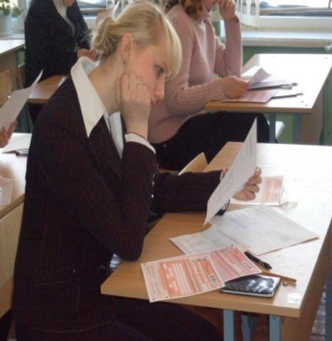
4. Учебные достижения учащихся
Сравнительный анализ результатов ЕГЭ
класс | Средний балл в школе | Средний балл в округе | Средний балл по России
11кл. 2008г | 48,7 | 27,07 | 38,1
11кл. 2012г | 49,62

Slide 9
4. Учебные достижения учащихся
Результаты ГИА-9. 2010г.

Slide 10
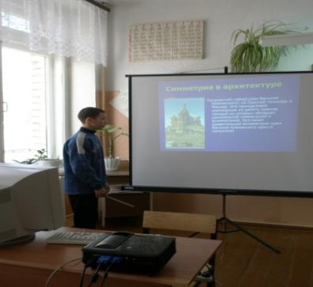
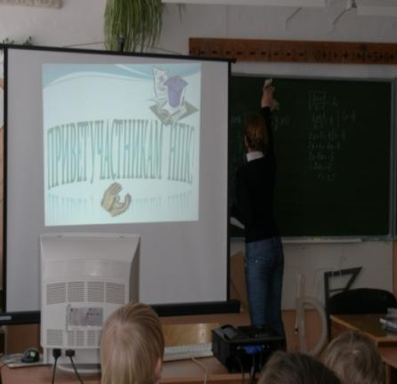
5. Внеурочные предметные достижения учащихся
Предметные олимпиады
Научно-практические конференции
Предметные конкурсы:
Кенгуру;
Пифагор;
Альбус.

Slide 11
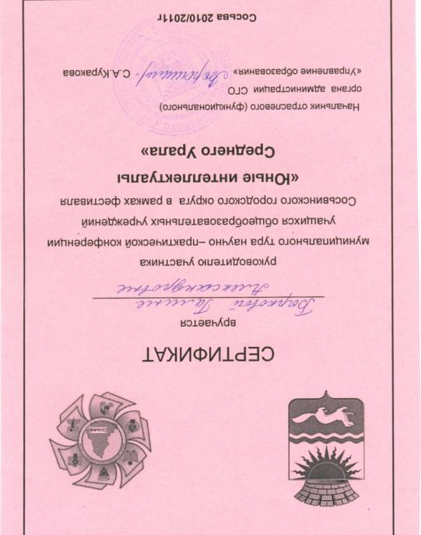


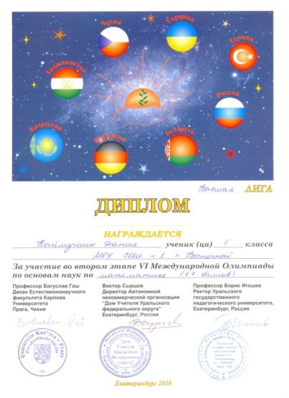



Slide 12
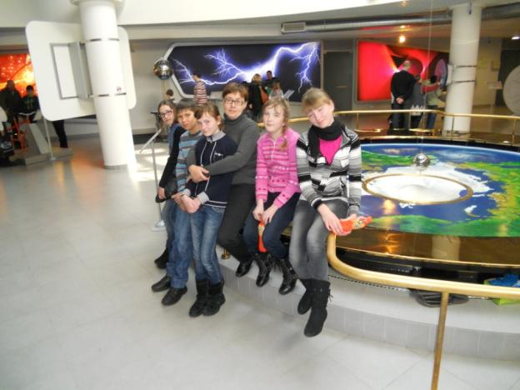
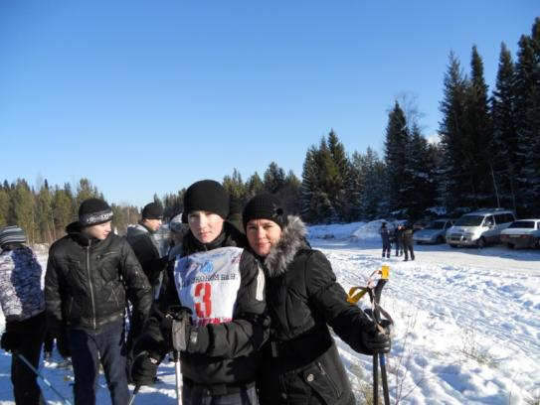
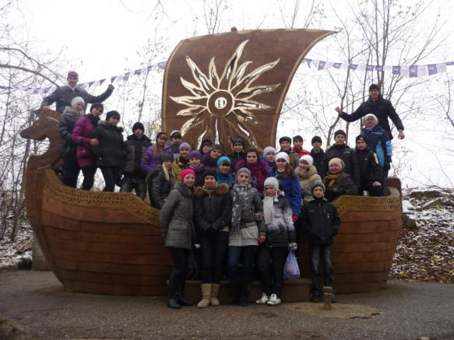
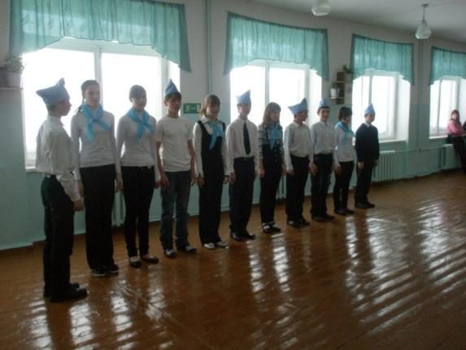
6. Результаты деятельности как классного руководителя
Мама и я – спортивная семья.
Путешествие из Восточного в Москву
Посещение кунгурской пещеры

Slide 13

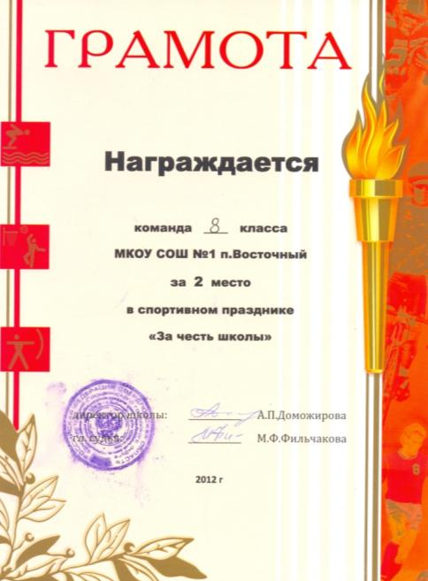


Slide 14
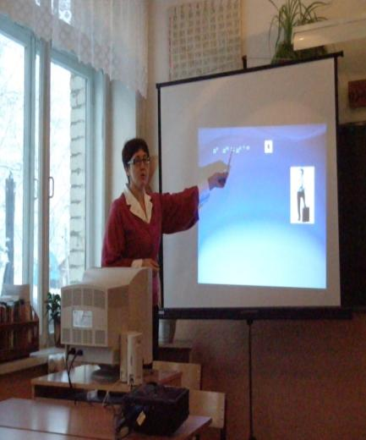
Участие в сетевых сообществах;
Использование современных образовательных технологий;
Участие в семинарах, конференциях;
Публикации;
Создание своего мини-сайта.
7. Научно-методическая деятельность
http://vostocnoemo.ucoz.ru/

Slide 15
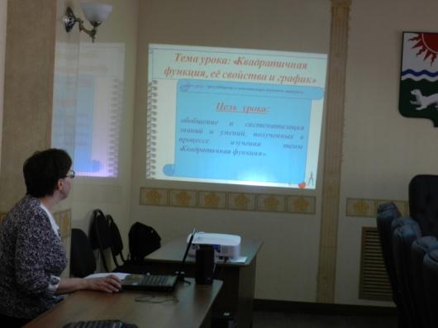
8. Участие в профессиональных конкурсах
      Конкурс им. Д.И. Менделеева«Мой лучший урок» 2009г.(вышла в финал)
      Районный конкурс «Мой лучший урок»- 2 место.
      Областной конкурс «Великая Отечественная война глазами молодёжи ХХ1 века»

Slide 16
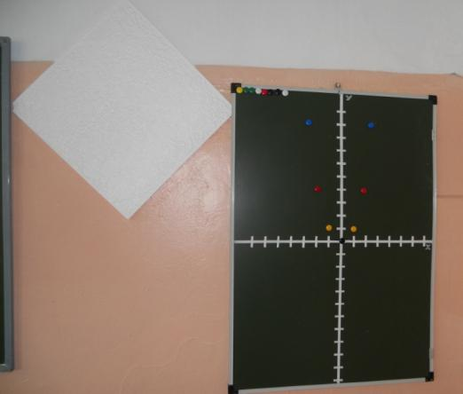
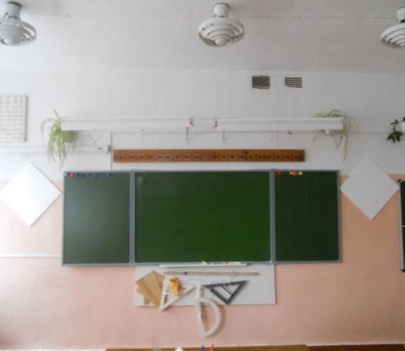
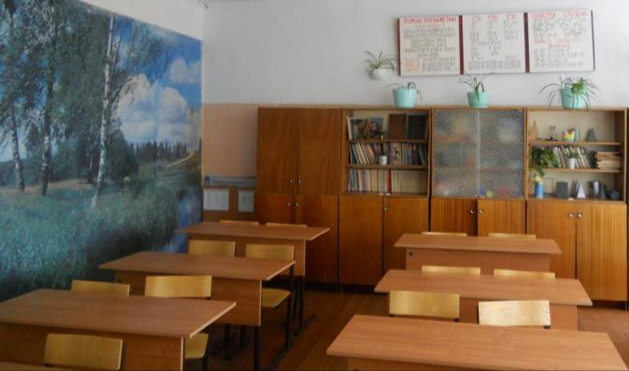
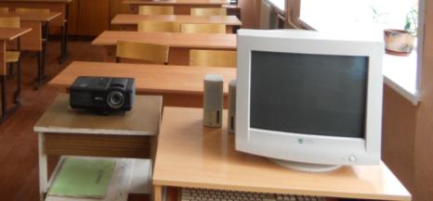
10. Учебно-материальная база

Slide 17
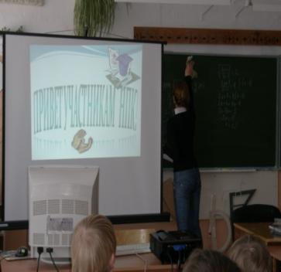
Научно-практические конференции
Уч. год | Уровень | Ф.И. уч-ся, класс | Тема выступления | Резуль тат
20092010 | Школьный | Мазитов Ф 7класс | «Удивительный мир симметрии» | 1
20102011 | районный | Сычугова О 10 класс | Задачи в художественных произведениях | 3 место
2011-2012 | районный | Сычугова О 11 класс | Проект «Создание сборника для подготовки к ЕГЭ» | 1 место

Slide 18
Образовательные технологии | Примеры использования
Дифференцированное обучение | Задания различного уровня сложности
Технологии развивающего обучения | Лекции, семинары Зачеты Уроки-практикумы
Технологии проектного обучения | Информационные и исследовательские проекты (Исследовательские работы)
Информационно- коммуникационные технологии | Применение учебных электронных изданий по математике, ресурсов сети Интернет. Разработка презентаций к урокам математики, лекций-презентаций. Осуществление тестового контроля знаний обучающихся формы.ppt

Slide 19
Предметные олимпиады
Уч. год | Предмет | Уровень | Результат
2010-2011 | математика | районный | 3 место-Юсупова Е.(10кл.)
2009-2010 | математика | УРФО | Участие в очном туре г. Екатеринбург

Slide 20
9. Методические разработки
Методические разработки уроков.
Методические разработки внеклассных мероприятий.
Исследовательские проекты учащихся

Slide 21
"Во всем мне хочется дойти
До самой сути.
В работе, в поисках пути,
В сердечной смуте.
Всё время схватывая нить
Судеб, событий,
Жить, думать, чувствовать, любить,
Свершать открытья."
Б.Л. Пастернак

